Slide 1
第四章 MATLAB数据分析与数值运算
主要内容
数理统计分析
拟合与插值
解方程
微积分
Matlab与测量数据处理 中国矿业大学出版社

Slide 2
5.1 数理统计分析
matlab里提供了很多数理统计分析工具研究函数，如数据的均值、方差、最大最小值、排序，以及样本的概率分布等。
Matlab与测量数据处理 中国矿业大学出版社

Slide 3
5.1 数理统计分析
matlab里提供的统计分析函数
函数名称 | 功能描述
max（x） | 求x各列的最大值
min（x） | 求x各列的最小值
sum（x） | 求x各列的和
mean（x） | 求x各列的均值
median（x） | 求x各列的中值
std（x） | 求x各列的标准差
prod（x） | 求x各列的乘积
diff（x） | 求差分
gradient（x） | 求梯度
sort（x） | 将x进行升序排列
Matlab与测量数据处理 中国矿业大学出版社

Slide 4
5.1 数理统计分析
Max函数的几种用法：
a=max（x）
[a,idx]=max（x）
a=max（x,y）
例
x=rand(5,5)
y=rand(5,5)
a=max(x)
[b,idx]=max(x)
c=max(x,y)
如何求一个矩阵的最大值？
Matlab与测量数据处理 中国矿业大学出版社

Slide 5
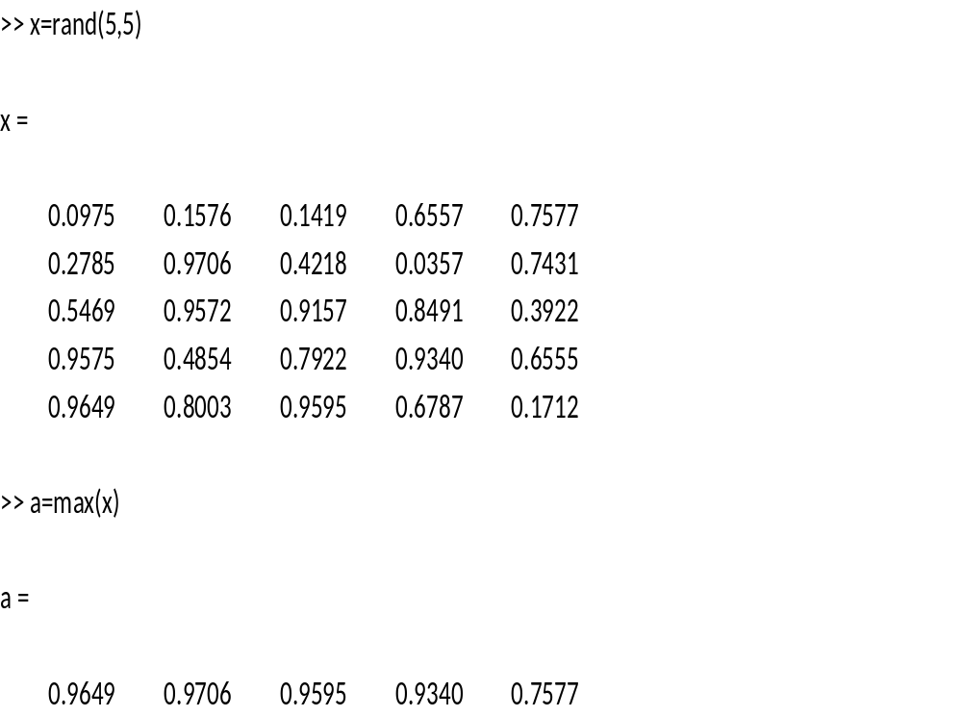
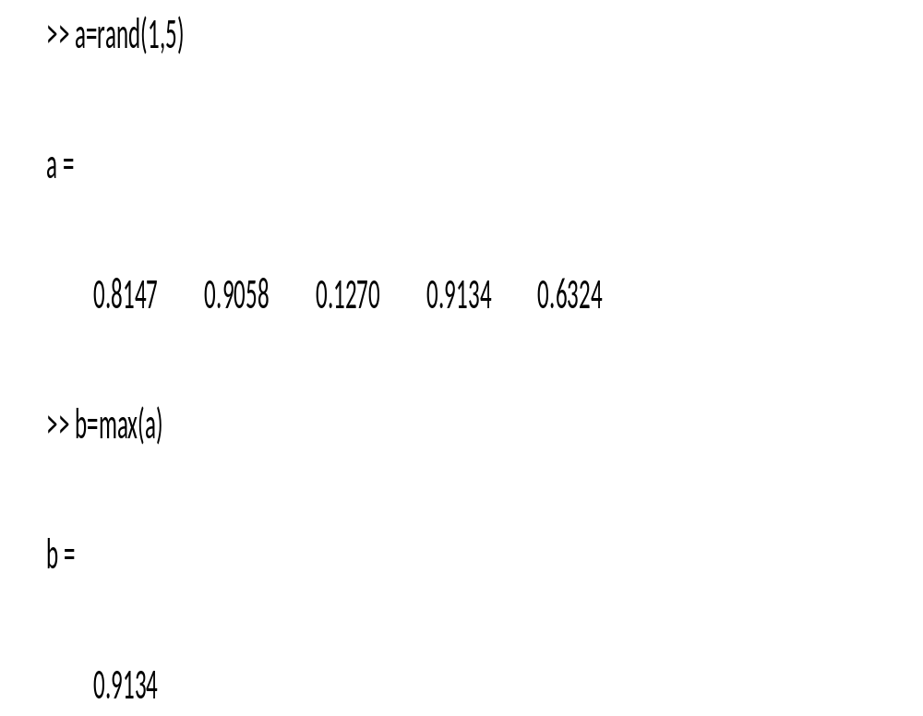
Matlab与测量数据处理 中国矿业大学出版社

Slide 6
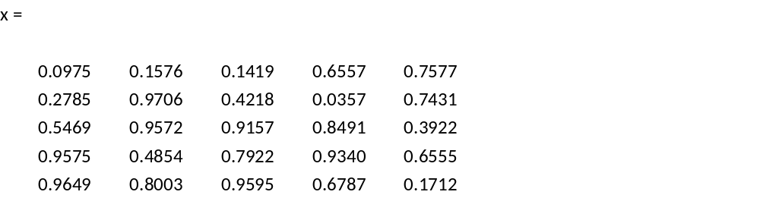
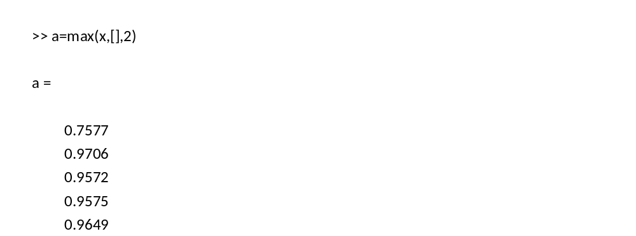
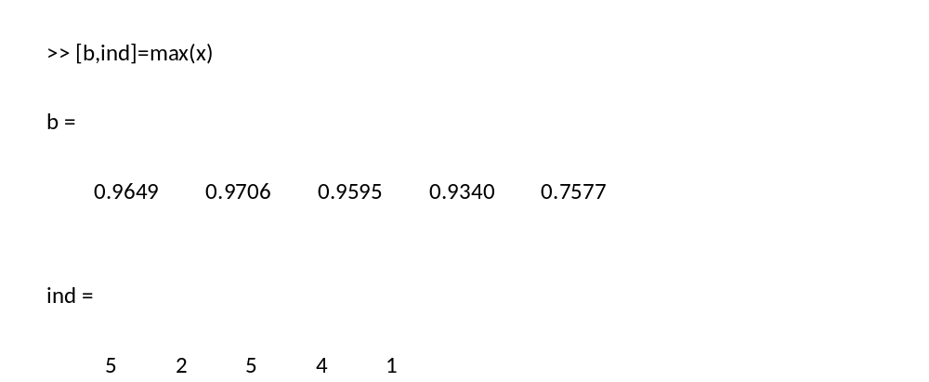
Matlab与测量数据处理 中国矿业大学出版社

Slide 7
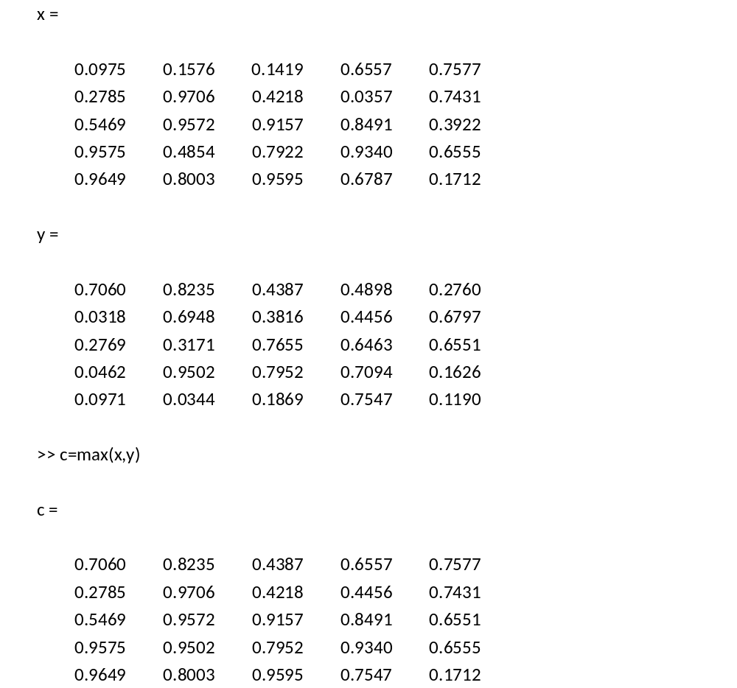
思考：如何获取矩阵的最大元素？
A=
Matlab与测量数据处理 中国矿业大学出版社

Slide 8
X = [2 8 4; 7 3 9];
max(X,5)
ans =
5 8 5
7 5 9

Slide 9
>> b=[randperm(4);randperm(4)]
b =
1 2 3 4
3 4 2 1
>> xb=sum(b)
xb =
4 6 5 5
>> xb=sum(b,2)
xb =
10
10
思考：如何获取矩阵所有元素的和？
Matlab与测量数据处理 中国矿业大学出版社

Slide 10
求中位数median
求标准差std
求差分diff
Matlab与测量数据处理 中国矿业大学出版社

Slide 11

5.1 数理统计分析
sort函数用法：
例
x=rand(5,5)
a=sort(x)
b=sort(x,2)
c=sort(x,1,'descend')
Matlab与测量数据处理 中国矿业大学出版社

Slide 12
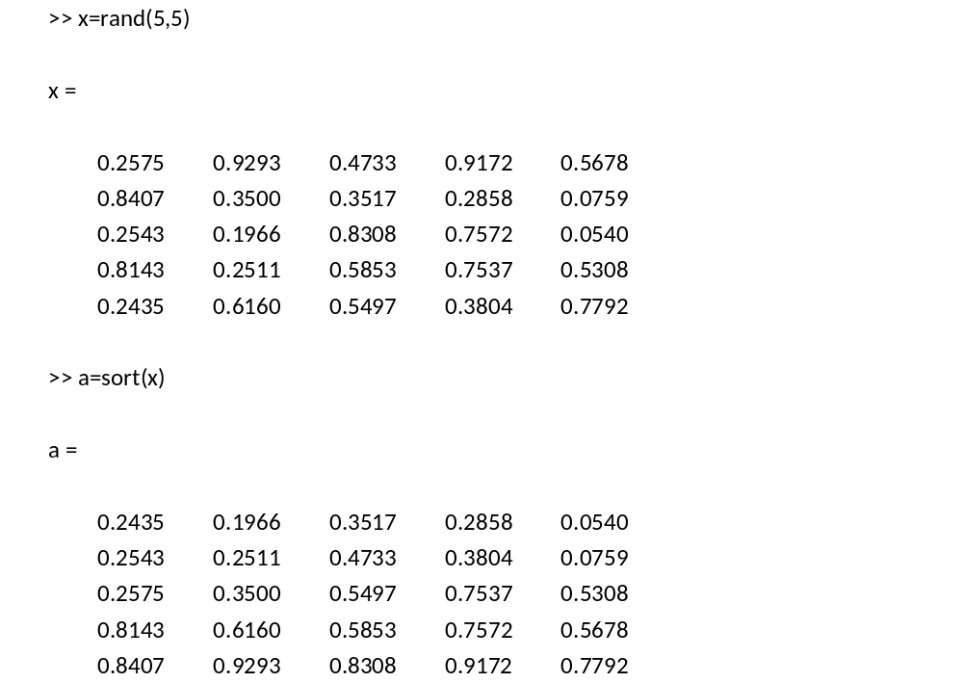
Matlab与测量数据处理 中国矿业大学出版社

Slide 13
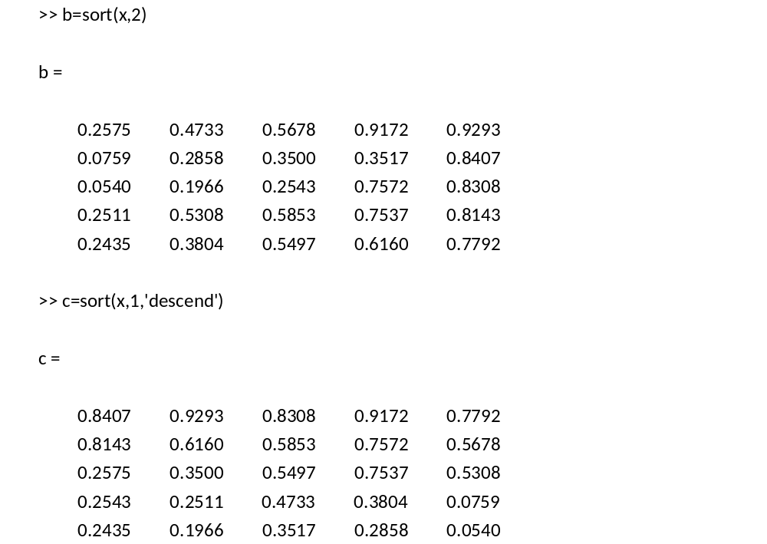
Matlab与测量数据处理 中国矿业大学出版社

Slide 14
5.1 数理统计分析
Matlab中还提供了很多各种分布的随机数生成函数、各种分布的概率密度函数，以及各种分布下的概率值计算函数。包括均匀分布、指数分布、正态分布、卡方分布等等。
通用随机数产生函数：random
Y = random(name,A,B,C,m,n,...)
Matlab与测量数据处理 中国矿业大学出版社

Slide 15
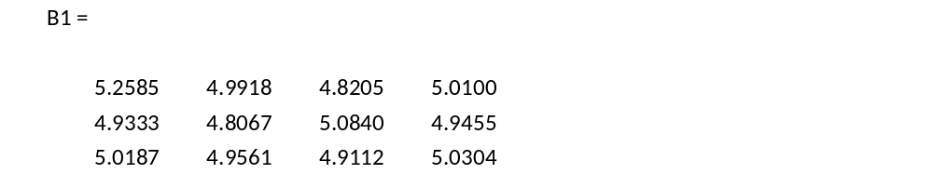
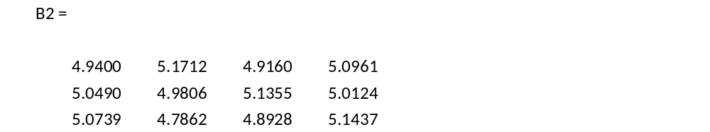
5.1 数理统计分析
产生正态随机矩阵(均值为5，标准差为0.1)
例
B1=normrnd(5,0.1,3,4)
B2=random('norm',5,0.1,3,4)
Matlab与测量数据处理 中国矿业大学出版社

Slide 16
5.1 数理统计分析
概率密度计算：
正态分布概率密度：
例
x=-10:10;
y=normpdf(x,0,1);
subplot(1, 2, 1)
plot(x,y)
title('normpdf标准正态概率密度');
y1=pdf('norm',x,0,1);
subplot(1, 2, 2)
plot(x,y1)
title('pdf标准正态概率密度');
Matlab与测量数据处理 中国矿业大学出版社

Slide 17
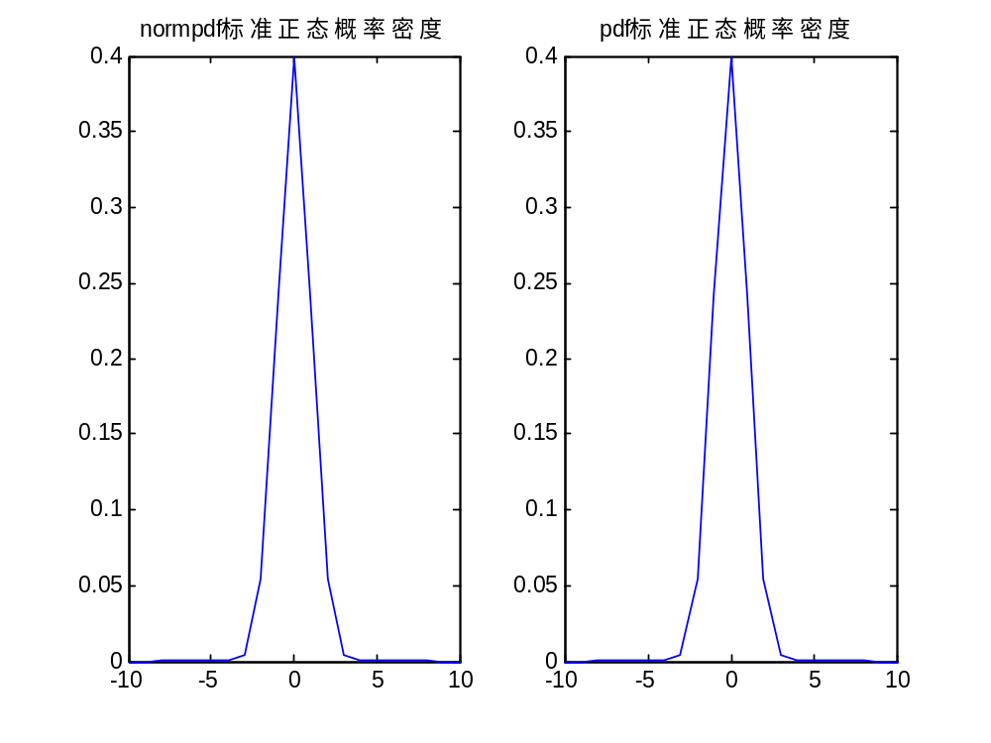
Matlab与测量数据处理 中国矿业大学出版社

Slide 18
5.1 数理统计分析
正态分布下概率值计算（分布函数）
例
标准正态分布下x<0.6的概率：
pd=cdf('norm',0.6,0,1)
pd =
0.7257
Matlab与测量数据处理 中国矿业大学出版社

Slide 19
5.2 数据插值与拟合
Matlab中提供了一维插值函数和二维插值函数。
一维插值函数interp1的用法是：
yi=interp1(x,y,xi,method)
其中，x，y是用于插值计算的已知数据，xi是需要插值的输入量，yi是插值结果，method是插值方法，分为：
Nearest——最近邻插值
linear——线性插值
splinest——三次样条插值
cubic——分段立方插值
Matlab与测量数据处理 中国矿业大学出版社

Slide 20
5.2 数据插值与拟合
clc;clear;
x=1:10;
y=cos(x)+sin(x);
xi=0:0.25:10;
method={'nearest','linear','spline','cubic'};
xlab={'a, nearest','b, linear','c, spline','d,cubic'};
for i=1:4
yi=interp1(x,y,xi,method{i});
subplot(2,2,i)
plot(x,y,'ro',xi,yi,'bx')
xlabel(xlab{i})
end
例
Matlab与测量数据处理 中国矿业大学出版社

Slide 21
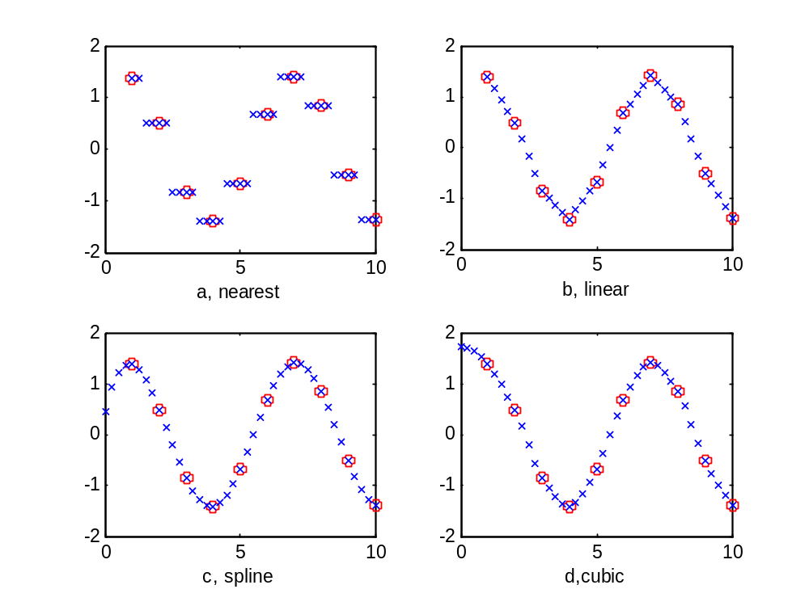
Matlab与测量数据处理 中国矿业大学出版社

Slide 22
5.2 数据插值与拟合
二维插值函数interp2的用法是：
zi=interp2(x,y, z,xi, yi,method)
其中，x，y，z是用于插值计算的已知数据，xi， yi是需要插值的输入量， zi是插值结果，method是插值方法，分为：
Nearest——最近邻插值
linear——线性插值
splinest——三次样条插值
cubic——分段立方插值
Matlab与测量数据处理 中国矿业大学出版社

Slide 23
5.2 数据插值与拟合
clc;clear;
x0=-10:10;x0=x0';y0=-10:10;z0=x0*y0;
[x,y]=meshgrid(-1:0.1:1,-3:0.3:3);
xi=4.5;yi=6.5;
z1=interp2(x0,y0,z0,x,y,'linear');z2=interp2(x0,y0,z0,x,y,'nearest');
z3=interp2(x0,y0,z0,x,y,'cubic');z4=interp2(x0,y0,z0,x,y,'spline');
subplot(2,2,1);mesh(x,y,z1);title('二维线性插值');
subplot(2,2,2);mesh(x,y,z2);title('二维邻近点插值');
subplot(2,2,3);mesh(x,y,z3);title('二维立方插值');
subplot(2,2,4);mesh(x,y,z4);title('二维样条插值');
zij=interp2(x0,y0,z0,xi,yi,'spline')
zij =
29.2500
Matlab与测量数据处理 中国矿业大学出版社

Slide 24
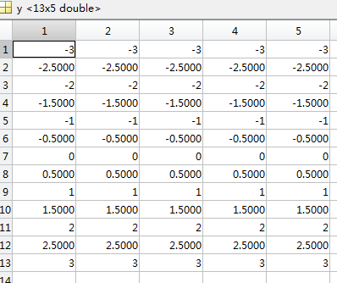
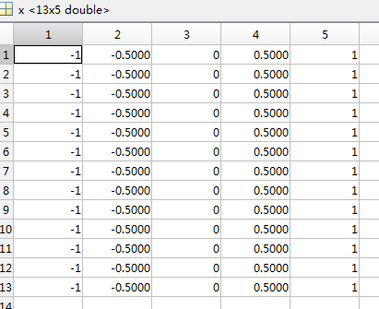
>> [x,y]=meshgrid(-1:0.5:1,-3:0.5:3);

Slide 25
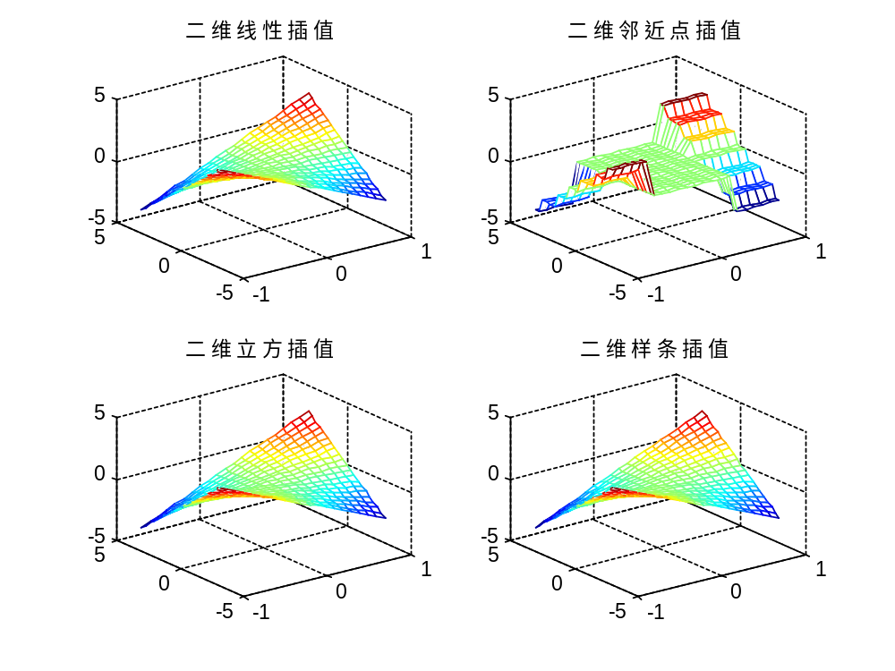
Matlab与测量数据处理 中国矿业大学出版社

Slide 26
5.2 数据插值与拟合
Matlab中拟合函数包括多项式拟合和自定义函数拟合。
一维多项式拟合函数polyfit的用法是：
[P,S]=polyfit(x,y,r)
其中，x，y是用于拟合的样本点数据，r是多项式阶数，P是输出的多项式系数，S是估计验后信息
Matlab与测量数据处理 中国矿业大学出版社

Slide 27
clc;clear all;
x=1:10;
y=[8.6001 39.6900 117.8156 267.7119 514.2902 879.6686 1390.1908 2065.7975...
2936.9802 4022.8433];
[p,s]=polyfit(x,y,3);
yg=polyval(p,x);%已知多项式，求在x点处的估计值
R2=R_F(y,yg);%R_F为计算可决系数函数
function R2=R_F(y,y_estm)
yp=mean(y);dy=y-y_estm;dyp=y-yp;
R2=1-sum(dy.^2)/sum(dyp.^2);
end
p =
4.0162 -0.3247 3.7913 1.1077
Matlab与测量数据处理 中国矿业大学出版社

Slide 28
y=[8.6001 39.6900 117.8156 267.7119 514.2902 879.6686 1390.1908 2065.7975...
2936.9802 4022.8433];
Yg= 8.59046335664053 39.5209873659664 117.996492960373 268.114181072262 513.971252634033 879.664908578088 1389.29234983683 2066.95077734266 2936.73739202797 4022.74939482517
R2 =
1.0000
Matlab与测量数据处理 中国矿业大学出版社

Slide 29
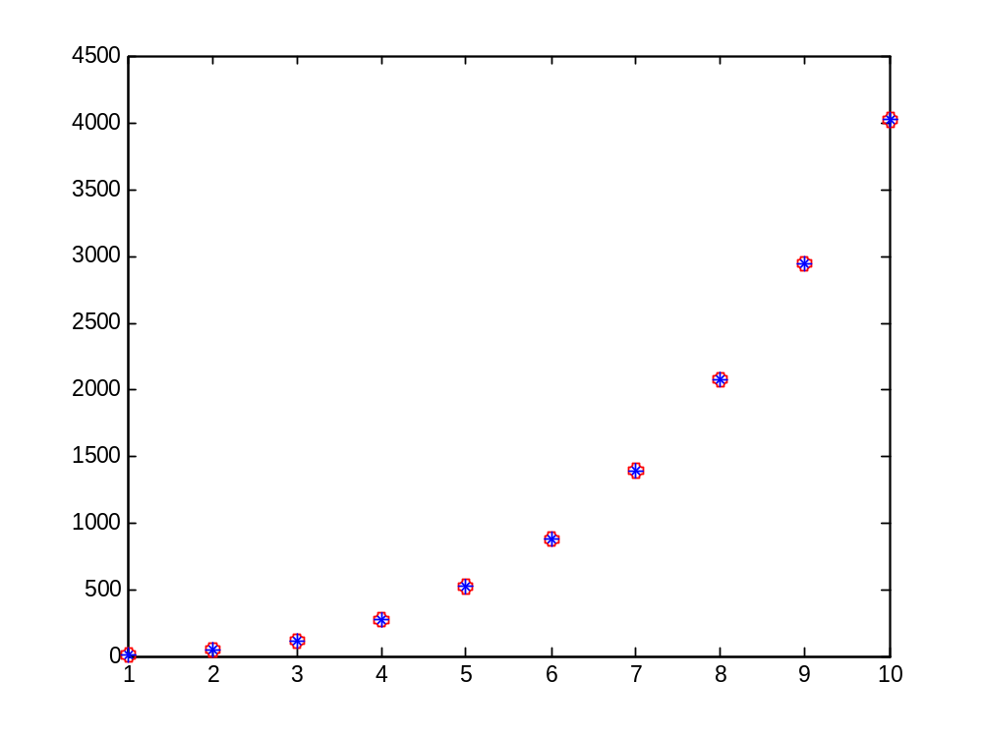
plot(x,y,'ro',x,yg,'b*')
Matlab与测量数据处理 中国矿业大学出版社

Slide 30
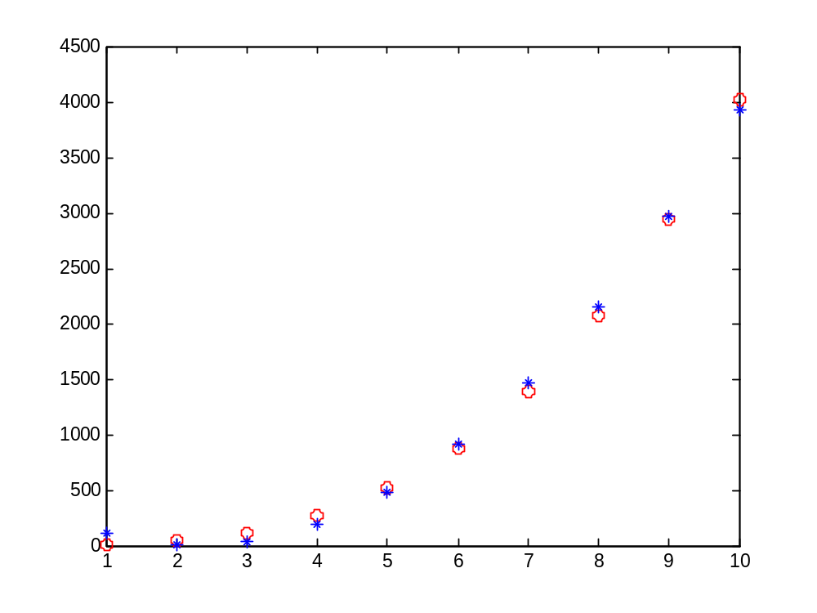
[p,s]=polyfit(x,y,2);
p =
65.9426 -301.8416 345.6977
R2 =
0.9971
Matlab与测量数据处理 中国矿业大学出版社

Slide 31
clc;clear all;clear all; %自定义函数拟合
x=[1 81 161 241 321 401 481 561 641 721 801 881 961];
y=[20.256 27.4516 31.2457 33.2464 34.3013 34.8575 35.1508 35.3055 35.387 35.43 35.4527 35.4647 35.471];
plot(x,y,'*')
syms b1 b2 b3
y1=b1*(1-b2*exp(-b3))-20.256;
y2=b1*(1-b2*exp(-b3*81))-27.4516;
y3=b1*(1-b2*exp(-b3*161))-31.2457;
[b1,b2,b3]=solve(y1,y2,y3);
b1=vpa(b1(1),4);b2=vpa(b2(1),4);b3=vpa(b3(1),4);%vpa(x,n)表示对x取n位有效数字
beta0=[35.48 0.4325 0.008];%初始参数值
fun=inline(‘b(1)*(1-b(2)*exp(-b(3)*x))’,‘b’,‘x’);%创建在线拟合函数
[b,r,j]=nlinfit(x,y,fun,beta0);%非线性拟合
b %输出最佳参数
y_estm=b(1)*(1-b(2)*exp(-b(3)*x));
R2=R_F(y,y_estm); %可决系数
plot(x,y,'ro',x,y_estm,'b*')
Matlab与测量数据处理 中国矿业大学出版社

Slide 32
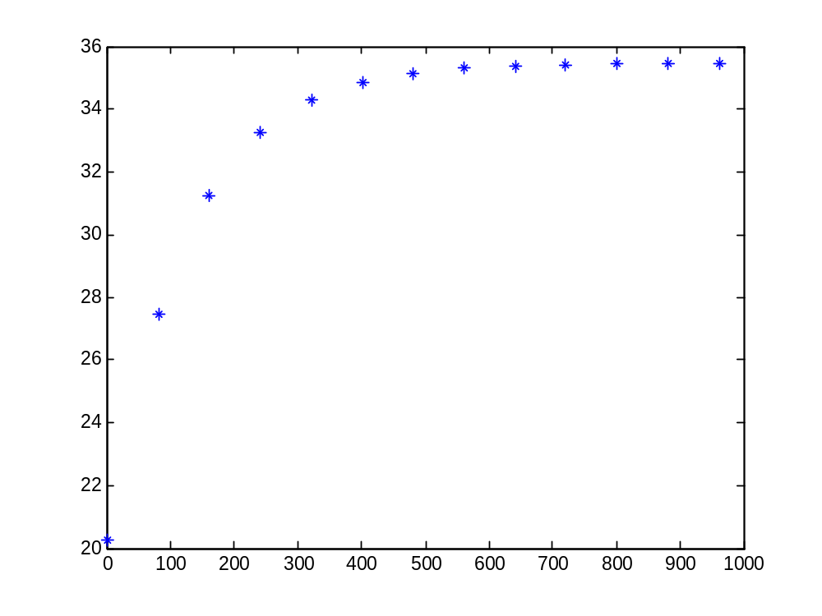
b =
35.477996737278538 0.432500673556604 0.008000037981258
R2 =
0.999999999958247
Matlab与测量数据处理 中国矿业大学出版社

Slide 33
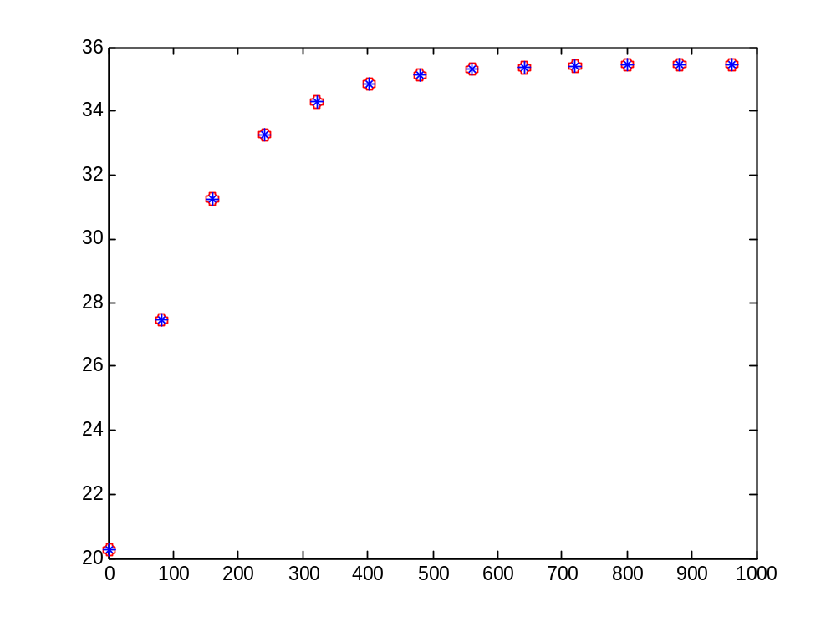
Matlab与测量数据处理 中国矿业大学出版社

Slide 34
5.3 解方程
多项式的创建：
P=[3 -4 0 5];
poly2sym(P)
ans =
3*x^3 - 4*x^2 + 5
Matlab与测量数据处理 中国矿业大学出版社

Slide 35
5.3 解方程
多项式求根：
P=[3 -4 0 5];
r=roots(P)
r =
1.101553771644398 + 0.838322975402040i
1.101553771644398 - 0.838322975402040i
-0.869774209955460 + 0.000000000000000i
Matlab与测量数据处理 中国矿业大学出版社

Slide 36
5.3 解方程
Matlab中的解方程函数包括：
解一元N次方程，采用roots函数
解线性方程组，
解微分方程
Matlab与测量数据处理 中国矿业大学出版社

Slide 37
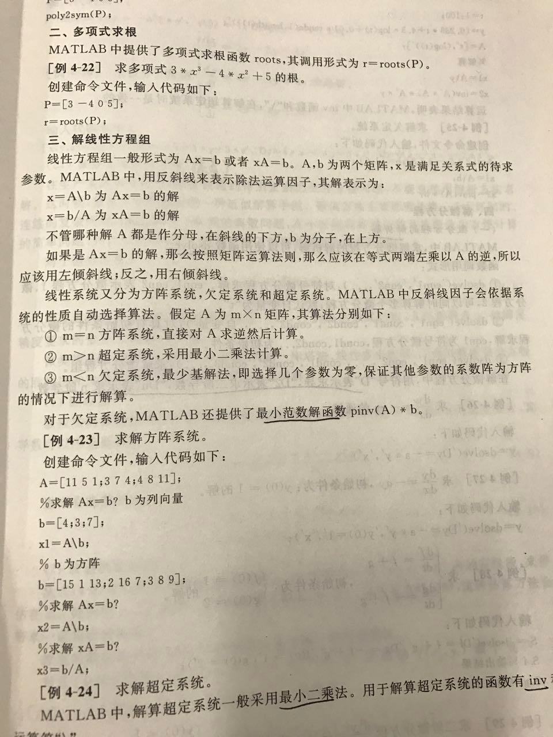
Matlab与测量数据处理 中国矿业大学出版社

Slide 38
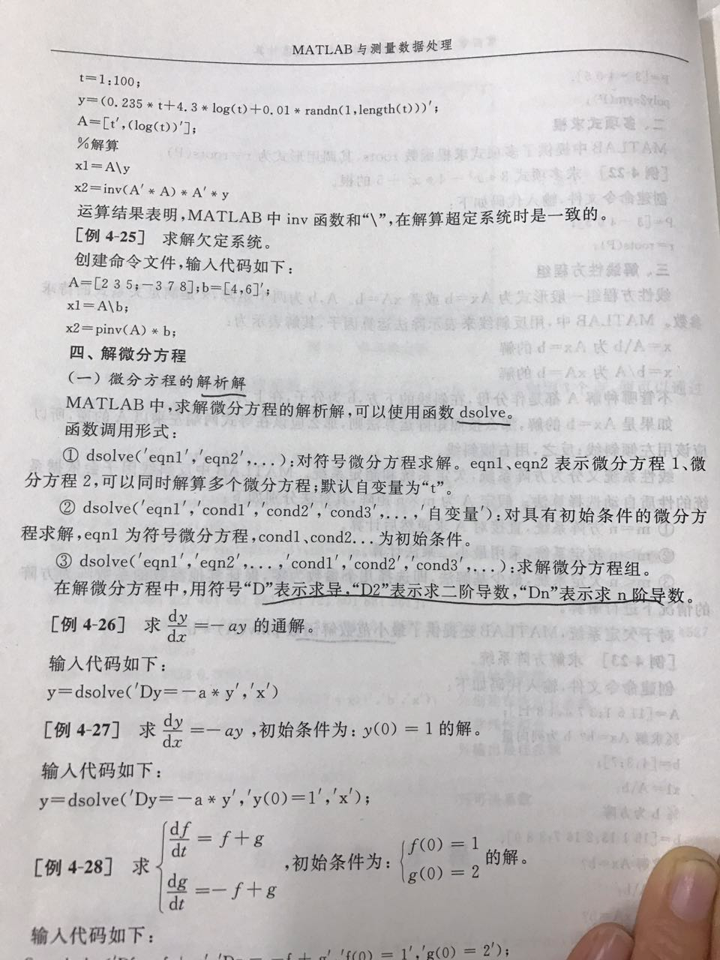
Matlab与测量数据处理 中国矿业大学出版社

Slide 39
>> y=dsolve('Dy=-a*y','x')
y =
C2*exp(-a*x)
>> y=dsolve('Dy=-a*y','y(0)=1','x')
y =
exp(-a*x)
Matlab与测量数据处理 中国矿业大学出版社

Slide 40
>> S=dsolve('Df=f+g','Dg=-f+g','f(0)=1','g(0)=2');
>> S.f
ans =
exp(t)*cos(t) + 2*exp(t)*sin(t)
>> S.g
ans =
2*exp(t)*cos(t) - exp(t)*sin(t)
>> y=dsolve('D2y=-a^2*y','y(0)=1,Dy(pi/a)=0','x')
y =
exp(-a*x*i)/2 + exp(a*x*i)/2
Matlab与测量数据处理 中国矿业大学出版社

Slide 41
5.4 微积分
Matlab中的积分方法包括变步长辛普森积分和表格化积分，其中变步长辛普森积分函数使用如下：
[S,n]=quad('funname',a,b,miu,trace)
其中，S是积分值，n是被积函数积分次数，funname是积分函数名，a、b是积分上下限，miu是积分精度，trace是积分展现过程控制参数，取0则不展现过程，非零展现过程
Matlab与测量数据处理 中国矿业大学出版社

Slide 42
表格化积分函数：S=trapz(x,y)
二重积分函数调用形式：
Q = dblquad(FUN,XMIN,XMAX,YMIN,YMAX) evaluates the double integral of
FUN(X,Y) over the rectangle XMIN <= X <= XMAX, YMIN <= Y <= YMAX.
Matlab与测量数据处理 中国矿业大学出版社

Slide 43

5.4 微积分
[s,n]=quad('fxps',1,8)
>> [s,n]=quad('fxps',1,8)
s =
-0.037974133783199
n =
33
Matlab与测量数据处理 中国矿业大学出版社

Slide 44
>> x=1:0.01:8;
>> y=exp(-2*x).*cos(x+pi/4);
>> S=trapz(x,y)
S =
-0.037973816440049
>> [s,n]=quad('fxps',1,8)
s =
-0.037974133783199
n =
33
Matlab与测量数据处理 中国矿业大学出版社

Slide 45
function f = fxy( x,y)
f=exp(-2*x).*cos(x+y^2);
end
>> S=dblquad('fxy',1,8,-2,3)
S =
-0.087449608816360
Matlab与测量数据处理 中国矿业大学出版社

Slide 46
5.4 微积分
Matlab中的微分方法通过差分函数diff实现，diff函数使用如下：
dx=diff(x)，当X为向量时，等价于X 的前后两个元素做差
dx=diff(x,n) ，n表示差分的阶数
dx=diff(x,n,dim)，当X是矩阵时， dim=1表示按列差分，dim=2 表示按行差分
Matlab与测量数据处理 中国矿业大学出版社

Slide 47
5.4 微积分
>> y= [4 5 7 3 5 8 9 4]
dy0=diff(y)
dy1=diff(y,2)
y =
4 5 7 3 5 8 9 4
dy0 =
1 2 -4 2 3 1 -5
dy1 =
1 -6 6 1 -2 -6
Matlab与测量数据处理 中国矿业大学出版社

Slide 48
5.4 微积分
例
x=[4 5 7;3 5 8; 9 4 2;11 10 3]
dx0=diff(x)
dx1=diff(x,1,1)
dx2=diff(x,2,1)
dx3=diff(x,2,2)
Matlab与测量数据处理 中国矿业大学出版社

Slide 49
5.4 微积分
>> x=[4 5 7;3 5 8; 9 4 2;11 10 3]
dx0=diff(x)
dx1=diff(x,1,1)
dx2=diff(x,2,1)
dx3=diff(x,2,2)
x =
4 5 7
3 5 8
9 4 2
11 10 3
dx0 =
-1 0 1
6 -1 -6
2 6 1
dx1 =
-1 0 1
6 -1 -6
2 6 1
dx2 =
7 -1 -7
-4 7 7
dx3 =
1
1
3
-6
Matlab与测量数据处理 中国矿业大学出版社

Slide 50
clc;clear all;clear all;
x=[1 81 161 241 321 401 481 561 641 721 801 881 961];
y=[20.256 27.4516 31.2457 33.2464 34.3013 34.8575 35.1508 35.3055 35.387 35.43 35.4527 35.4647 35.471];
plot(x,y,'*')
syms b1 b2 b3
y1=b1*(1-b2*exp(-b3))-20.256;
y2=b1*(1-b2*exp(-b3*81))-27.4516;
y3=b1*(1-b2*exp(-b3*161))-31.2457;
[b1,b2,b3]=solve(y1,y2,y3);
b1=vpa(b1(1),4);b2=vpa(b2(1),4);b3=vpa(b3(1),4);%vpa(x,n)表示对x取n位有效数字
beta0=[35.48 0.4325 0.008];%初始参数值
fun=inline(‘b(1)*(1-b(2)*exp(-b(3)*x))’,‘b’,‘x’);%创建在线拟合函数
[b,r,j]=nlinfit(x,y,fun,beta0);%非线性拟合
b %输出最佳参数
y_estm=b(1)*(1-b(2)*exp(-b(3)*x));
R2=R_F(y,y_estm); %可决系数
plot(x,y,'ro',x,y_estm,'b*')
Matlab与测量数据处理 中国矿业大学出版社

Slide 51
b =
35.477996737278538 0.432500673556604 0.008000037981258
R2 =
0.999999999958247
Matlab与测量数据处理 中国矿业大学出版社

Slide 52
Matlab与测量数据处理 中国矿业大学出版社

Slide 53
自定义函数拟合
clc;close all
x=[1 81 161 241 321 401 481 561 641 721 801 881 961];
y=[20.2560 27.4516 31.2457 33.2464 34.3013 34.8575 35.1518 35.3055 35.3870 35.4300 35.4527 35.4647 35.4710];
plot(x,y,'*')
syms b1 b2 b3
y1=b1*(1-b2*exp(-b3))-20.2560;
y2=b1*(1-b2*exp(-b3*81))-27.4516;
y3=b1*(1-b2*exp(-b3*161))-31.2457;
[b1,b2,b3]=solve(y1,y2,y3);
b1=vpa(b1(1),4);
b2=vpa(b2(1),4);
b3=vpa(b3(1),4);
beta0=[35.48 0.4323 0.008133];
fun=inline('b(1)*(1-b(2)*exp(-b(3)*x))','b','x');
[b,r,j]=nlinfit(x,y,fun,beta0);
b
y_estm=b(1)*(1-b(2)*exp(-b(3)*x));

Slide 54
已知A= [12.3 45.6 -22.4;37.5 -13.4 -18.9;-15.2]

